Slide 1

Plantitas donde la Fran: Plataforma de Gestión de Ventas e Inventario
Esta presentación detalla la propuesta de desarrollo de una plataforma web integral para "Plantitas donde la Fran", diseñada para modernizar sus operaciones y potenciar su crecimiento. Exploraremos los objetivos, el alcance tecnológico y la metodología de trabajo.

Slide 2

Agenda
01
02
Definición del Proyecto
Alcance y Tecnologías
Objetivo general, específicos y justificación.
Funcionalidades clave y herramientas de desarrollo.
03
04
Metodología de Trabajo
Próximos Pasos
Kanban para eficiencia y flexibilidad.
Conclusiones y acciones a seguir.

Slide 3

Definición del Proyecto: Optimización para el Crecimiento
Objetivo General
Desarrollar una plataforma web de punto de venta (POS) y control de inventario robusta y fácil de usar para "Plantitas donde la Fran", optimizando el registro de ventas, la gestión de stock y la generación de reportes básicos para una toma de decisiones informada.

Slide 4
Objetivos Específicos
Agilizar el Proceso de Venta
Automatizar el Control de Inventario
Generar Reportes Detallados
Permitir un registro rápido y eficiente de transacciones, reduciendo errores manuales y mejorando la experiencia del cliente.
Mantener un seguimiento preciso del stock en tiempo real, facilitando la identificación de productos bajos y la planificación de reabastecimiento.
Proveer informes sobre ventas, inventario y rendimiento de productos para una mejor comprensión del negocio.

Slide 5
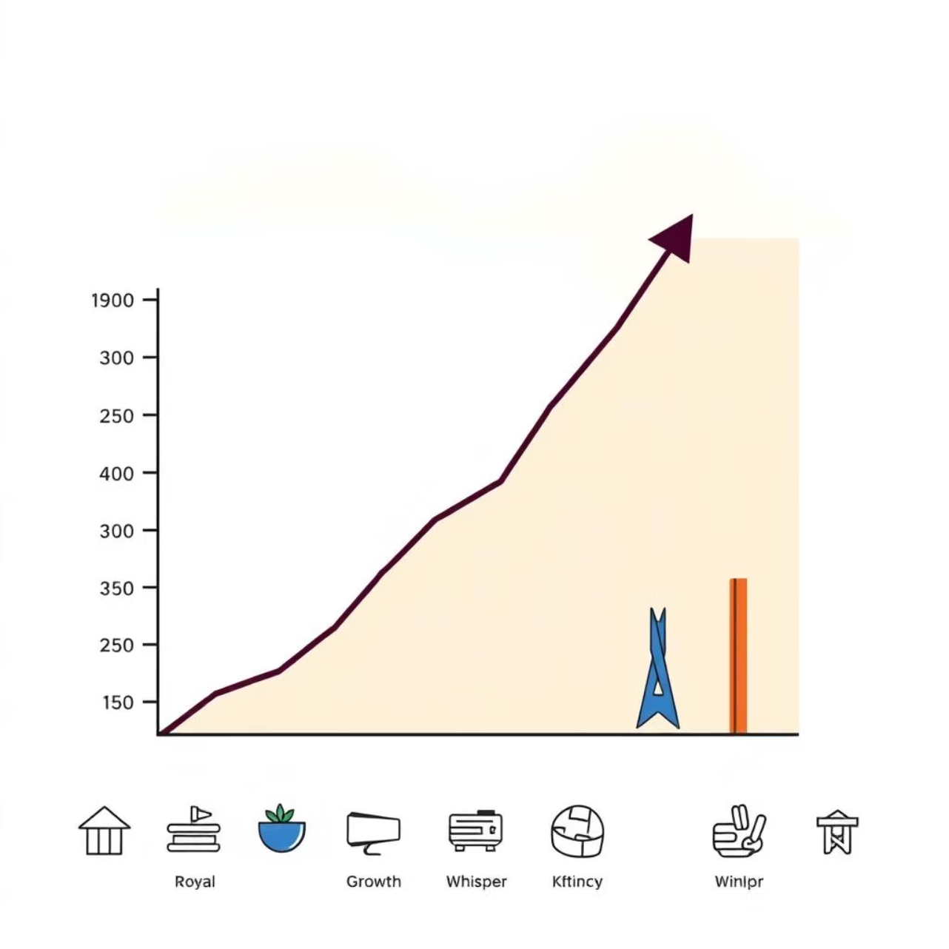
Justificación: ¿Por qué ahora?
La digitalización es clave para escalar el negocio de "Plantitas donde la Fran". Actualmente, la gestión manual consume tiempo valioso y es propensa a errores, limitando el potencial de crecimiento. Esta plataforma permitirá:
Reducir la carga administrativa.
Minimizar pérdidas por desfase de inventario.
Obtener información valiosa para estrategias de marketing y ventas.
Mejorar la eficiencia operativa y la satisfacción del cliente.

Slide 6




Alcance del Proyecto: Funcionalidades Clave
Punto de Venta (POS)
Gestión de Inventario
Registro de ventas, búsqueda de productos, cálculo automático de totales y gestión de pagos.
Registro de productos, actualización de stock, alertas de bajo inventario y seguimiento de movimientos.
Reportes Básicos
Gestión de Usuarios
Informes de ventas diarias/semanales/mensuales, stock actual y productos más vendidos.
Administración de roles y permisos para el personal.

Slide 7

Tecnologías de Vanguardia para un Desarrollo Robusto
Hemos seleccionado un stack tecnológico moderno y eficiente para garantizar la escalabilidad, seguridad y rendimiento de la plataforma:
Frontend: React para una interfaz de usuario dinámica e interactiva.
Backend: Django (Python) por su robustez, seguridad y rápido desarrollo.
Base de Datos: MariaDB por su fiabilidad y rendimiento.

Slide 8




Metodología Kanban: Agilidad y Transparencia
Adoptaremos la metodología Kanban para la gestión del proyecto, lo que permitirá:
Visualización del Trabajo
Flexibilidad y Adaptabilidad
Tableros visuales para seguir el progreso de las tareas.
Priorización dinámica de tareas y fácil adaptación a cambios.
Entregas Continuas
Mejora Continua
Foco en la finalización de tareas y entregas incrementales.
Identificación de cuellos de botella y optimización de flujos de trabajo.

Slide 9

Próximos Pasos
Cronograma Estimado
Fase 1 (Semanas 1-4): Definición detallada de requisitos, diseño de interfaz y base de datos.
Fase 2 (Semanas 5-12): Desarrollo del Punto de Venta y módulos de inventario.
Fase 3 (Semanas 13-16): Implementación de reportes y pruebas exhaustivas.
Fase 4 (Semanas 17-18): Despliegue, capacitación y soporte inicial.
Este cronograma es una estimación y se ajustará según el progreso y las necesidades emergentes, manteniendo siempre la transparencia a través de Kanban.

Slide 10



Conclusión y Llamado a la Acción
La plataforma web es una inversión estratégica que transformará la eficiencia operativa y el potencial de crecimiento de "Plantitas donde la Fran". Estamos listos para comenzar este emocionante viaje.

